Slide 1
Trauma capitis

Slide 2
Anatomie schedel
Meninges: functie: voeding van de hersenen en stootkussen
Vliezen die CZS en ruggenmerg omsluiten;
Binnen naar buiten:
Pia mater-zacht
Arachnoïdea – spinnewebvlies
Dura mater -hard

Slide 3
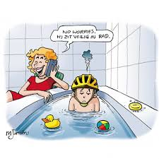
Hoofdtrauma
Elke vorm van trauma of letsel van het hoofd
Door geweld kan schedel of inhoud beschadigd raken, hersendelen ingeklemd
Stoten van hoofd
Val op het hoofd
Hard voorwerp tegen het hoofd
Uitzondering: oppervlakkige letsel aan het aangezicht
Mogelijke klachten zijn dan hoofdpijn, misselijkheid, overgeven, sufheid of bewusteloos raken.

Slide 4
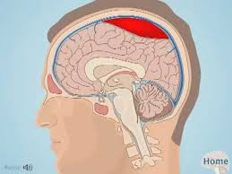
Intracranieel letsel
Elk traumatisch letsel binnen in de schedel ( bijv. verkeersongeval)
Ook uitgaan van nekletsel!
Vasculaire beschadiging, zoals epiduraal of subduraal hematoom
Kneuzing hersenweefsel

Slide 5
Epi- subduraal hematoom
Epiduraal hematoom
Subduraal hematoom
is er sprake van een bloeduitstorting tussen het harde hersenvlies en het schedelbot.
Als bij de barst van de schedel een slagadertje van de dura is verscheurd, ontstaat er een slagaderlijke bloeding die reeds na enige uren leidt tot een grote bloeduitstorting met druk op de hersenen.
Symptomen:eerst toenemende hoofdpijn, later sufheid en tenslotte bewusteloosheid
In de tussenliggende periode zijn er vaak nog geen klachten (afgezien van soms wat hoofdpijn) zodat het lijkt alsof er niets aan de hand is
Bloeduitstorting tussen harde hersenvlies (dura mater) en spinnewebvlies ( arachnoïda)
Over 3 tijdsperiode aandienen: acuut, subacuut ( na 1 week) of chronisch ( 2- 3 weken)
Vaak bij ouderen mensen
Symptomen: hoofdpijn, misselijk, braken,sufheid, verwardheid, gedragsverandering, spraak- en begripstoornis,, halfzijdige verlamming, dementie,

Slide 6
Schedelbasisfractuur
Botbreuk tussen hersenschedel en aangezichtsschedel, vaak gepaard met shock en/of hersenschudding
Bewustzijnsstoornissen, kleurloosvochtof bloed uit mond, neus of oren, bloeduitstorting om de ogen, hoofdpijn,bewusteloosheid, geen reuk en niet meer zien , misselijk, braken

Slide 7
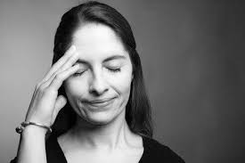
Amnesie en HET
Geheugenverlies
Hoogenergetisch trauma (HET)
Retrograde amnesie :
geen herinneringen meer van vóór het ongeval, maar wel van er na
Anterograde amnesie:
geen recente herinneringen meer van na ongeval, maar wel van voor het trauma
is er sprake van een hoge energieoverdracht die tot inwendig letsel kan leiden en waarbij ook gedacht moet worden aan nek- en hoofdletsel. Voorbeelden zijn: val van grote hoogte (2 tot 3 maal lichaamslengte), ongeval met snelheid > 45 km/uur (met autogordel om), auto contra fietser/voetganger > 10 km/uur, aanrijden van een (brom/snor)fietser of motorrijder door een ander voertuig bij een snelheidsverschil groter dan 35 km/uur.

Slide 8
Glasgow Coma Scale
Eenduidig bewustzijnsniveau bij patiënt bepalen:
Meet drie reacties (punten): – het openen van de ogen (E) – de motorische reactie (M) – de verbale reactie (V)

Slide 9
Wekdienst
Na een val of klap op het hoofd kan de huisarts een wekadvies geven.
Dat betekent een kind de eerste 24 uur na het ongeval regelmatig moet wekken om te controleren hoe het gaat.
De eerste 6 uur na het ongeval ieder uur, daarna iedere 2 uur.
Vangnet!
Zie NHG en thuisarts ( leeftijdgebonden)

Slide 10
Vangnet
Direct contact als patiënt in eerste dagen:
Suf of verward en/of anders gedraagt
Toenemende hoofdpijn
Aanhoudend misselijk /overgeven

